Slide 1
Nouveaux programmes de français et réforme du collège
Formation disciplinaire français, Journée 1

Slide 2
1. Le cadre des nouveaux programmes
Le socle commun de connaissances, de compétence et de culture

Slide 3
1. Le cadre des nouveaux programmes : le socle
La philosophie du nouveau socle
Accompagner l’élève pour qu’il puisse bâtir une vision du monde dans lequel s’insérer
Les langages comme fondement et priorité
Mettre fin à un empilement de connaissances-compétences à cocher au fil des ans

Slide 4
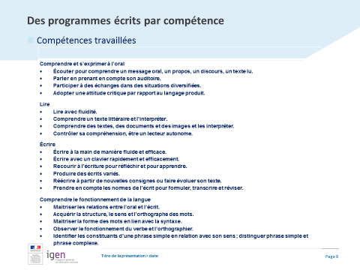
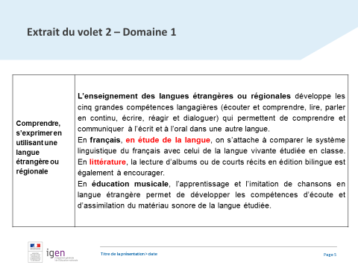
1. Le cadre des nouveaux programmes : le socle
Le socle, fondation pour l’édification du programme
Volet 2 du nouveau programme = contribution générale des disciplines au socle
Compétences travaillées + attendus de fin de cycle = explicitation de la contribution de chaque discipline au socle

Slide 5
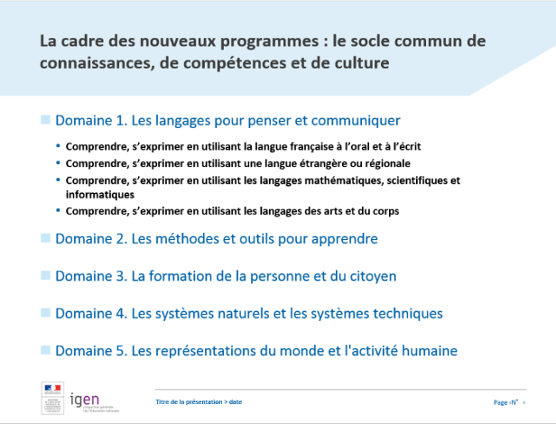
1. Le cadre des nouveaux programmes : le socle
Le socle et le nouveau DNB
Nouveau DNB = 2 épreuves écrites + 1 épreuve orale sur 300 points & validation des acquis de fin de cycle sur 400 points
Pour la validation des acquis, mise en avant du domaine 1 du socle, « Les langages pour penser et communiquer », puisque ses 4 sous-domaines sont validés indépendamment.
4 paliers d’acquisition :
      maîtrise insuffisante = 10 points
      maîtrise fragile = 20 points
      maîtrise satisfaisante = 35 points
      très bonne maîtrise = 50 points
Invitation à s’émanciper du système traditionnel de notation…
… mais risque de dérive techniciste par élaboration d’une grille de validation trop normée (ancien socle).

Slide 6
2. Les programmes de français
Constantes et changements

Slide 7
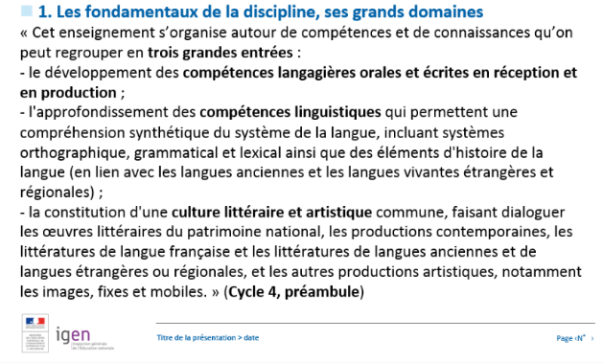
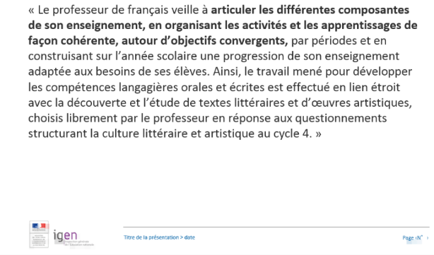
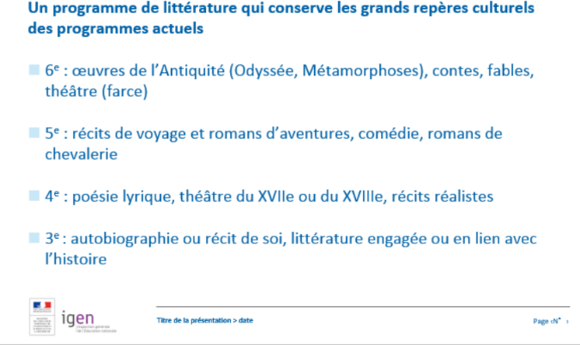
2. Les programmes de français
Constantes
Les fondamentaux de la discipline
Une organisation en séquences
Possibilité de séances spécifiques pour l’étude de la langue (réintroduite en 2008)
Conservation des grands repères culturels des programmes actuels

Slide 8
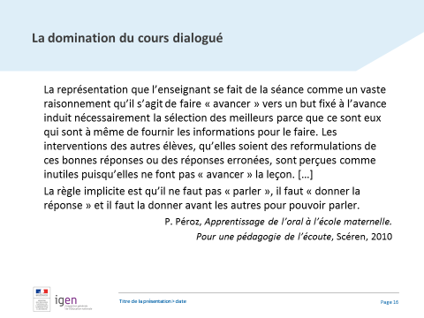
2. Les programmes de français
L’oral
Remise en question du cours dialogué
Réaffirmation de l’oral comme objet d’apprentissage
Catégorisation plus claire des différentes dimensions de l’oral
Repenser aussi l’oralité de l’enseignant
Prendre soin de ne pas le déconnecter de l’oralité
Ne pas réduire l’oral à une simple compétence communicationnelle
Par exemple, l’écoute fait partie de la compétence d’oral.

Slide 9
2. Les programmes de français
La lecture
CYCLE 3
Comprendre un texte littéraire et l’interpréter
Mise en œuvre d’une démarche de compréhension à partir d’un texte lu ou entendu (identification et mémorisation des infos importantes, mise en relation des informations, liens logiques et chronologiques, interprétation)
Identification du genre et de ses enjeux
Mobilisation des connaissances lexicales et des connaissances portant sur l’univers évoqué
Mise en relation texte / image
Construction des caractéristiques et spécificités des genres littéraires
Construction des principales notions littéraires
Exprimer une réaction, un point de vue, un jugement
Mise en voix d’un texte
CYCLE 4
Elaborer une interprétation de textes littéraires
Formuler des impressions de lecture
Percevoir un effet esthétique, en analyser les sources
Situer une œuvre dans son contexte
Notions d’analyse littéraire et de procédés stylistiques
Eléments d’histoire littéraire et d’histoire
Eléments d’analyse d’œuvres théâtrales, cinématographiques, picturales, musicales
Cycle 3 : approfondissement de l’apprentissage du code
Cycles 3 et 4 : apprentissage de la compréhension
  une compétence qui n’est pas assez souvent enseignée et/ou explicitée
  progressivité cycle 3 > cycle 4
  élargir à tout type de texte (pas uniquement littéraire) et de document => une compétence transversale
  adopter un comportement de lecteur autonome
  développer un sens de la lecture littéraire
Comprendre un texte, ce n’est pas comprendre le sens de chacun des mots, relever un champ lexical, expliquer une figure de style, trouver « ce que l’auteur a voulu dire »…
Domaine 5 du socle : la littérature permet de bâtir une vision du monde
Cette compétence est moins développée au cycle 4 qu’au cycle 3, mais elle n’est pas moins importante !

Slide 10
2. Les programmes de français
L’écriture
Ecrire pour réfléchir et pour apprendre => importance des écrits préparatoires
S’approprier les différentes dimensions de l’activité d’écriture à travers la production d’écrits variés + mise en œuvre (guidée puis autonome) d’une démarche de production de textes
Prendre en compte les normes de l’écrit pour formuler, transcrire, réviser
Apprendre à réécrire, à faire évoluer son texte, à s’adapter pour trouver des stratégies et des procédés d’écriture efficaces (notamment l’étape de relecture)

Slide 11
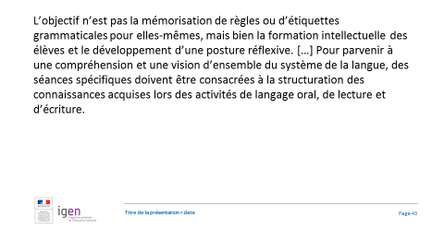
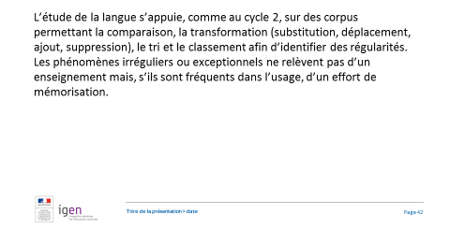
2. Les programmes de français
La langue
CYCLE 3
Maîtriser la forme des mots en lien avec la syntaxe
Observation des marques du genre et du nombre entendues et écrites
Identification des classes de mots subissant des variations : le nom et le verbe ; le déterminant ; l’adjectif ; le pronom
Notion de groupe nominal et accords au sein du GN
Accord du verbe avec son sujet, de l’attribut avec le sujet, du participe passé avec être
Elaboration de règles de fonctionnement construites sur les régularités
CYCLE 4
Maîtriser la forme des mots en lien avec la syntaxe
Connaître le fonctionnement des chaînes d’accord
  Accord dans le GN complexe
  Accord du participe passé avec être et avoir (cas simples)
  Accord de l’adjectif et du participe passé en position détachée
  Accord du verbe dans les cas complexes
Savoir relire un texte écrit
  Savoir vérifier les marques d’accord
  Identifier les erreurs
Remettre la langue au cœur des apprentissages, comme outil au service de l’oral, de la lecture et de l’écriture, non comme seul objet de savoir abstrait et « scientifique »
L’efficacité prime sur l’exhaustivité => rendre intelligible et concret le SYSTÈME d’une langue vivante afin de le faire sien et de développer une sensibilité linguistique
Varier les approches de l’apprentissage de la langue (le cours magistral seul, suivi d’une batterie d’exercices, ne suffit pas) => travailler par une approche de corpus
Construire une progressivité sur le modèle des poupées russes, et non celui d’un empilement ou d’une checklist, tisser du lien entre les notions pour pouvoir les complexifier

Slide 12
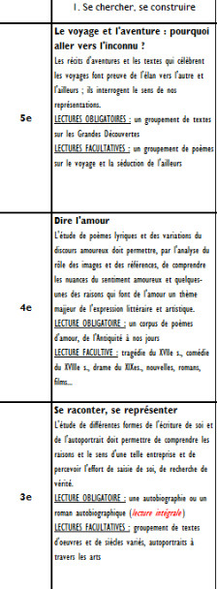
2. Les programmes de français
La culture littéraire et artistique
Place à la fin du programme ≠ relégation => cadre fédérateur qui doit donner du sens aux activités d’oral, de lecture, d’écriture et de langue
L’ambition ne doit pas être de doter les élèves d’un savoir universitaire, centré uniquement sur les genres et l’histoire littéraire => dimension culturelle axée autour de grandes questions de société, d’enjeux littéraires (mieux comprendre le monde) et de formation personnelle (construire son rapport au monde et à soi)
Progressivité des éléments de culture littéraire et artistique
De l’ouverture au monde à l’expression de soi
Pour ne pas dévitaliser l’enseignement du français et la lecture des textes littéraires, ne pas oublier que la fonction première de notre discipline est culturelle.

Slide 13
3. Le français en dehors du programme de français
AP et EPI
Histoire des arts
Education aux médias et à l’information (EMI)
Enseignement moral et civique (EMC)

Slide 14
3. Le français en dehors du programme de français
Généralités
Il ne s’agit pas de morceler le cours de français en une multitude de capsules isolées voire concurrentes : l’explication de texte / la leçon de grammaire / l’AP / l’EPI / l’Education aux médias… => élargissement de la notion de décloisonnement
La disparition de l’épreuve d’Histoire des arts au DNB ne signifie pas la disparition de l’enseignement de l’Histoire des arts => permettra sans doute de mettre fin à un étiquetage artificiel dans les cours
Invitation à faire évoluer la posture de l’enseignant
    AP et EPI : modalités d’enseignement différentes du cours traditionnel mais au service d’un même programme disciplinaire
    Faire travailler les équipes ensemble pour mettre en cohérence les enseignements ; la perception de cette cohérence par les élèves est un gage de confiance.

Slide 15
3. Le français en dehors du programme de français
AP et EPI
L’Accompagnement Personnalisé et les Enseignements Pratiques Interdisciplinaires ne sont pas hors des cours et du programme
Injonction à faire cours autrement, à réfléchir sur la posture de l’enseignant
Accompagnement = guider l’élève dans un processus
Personnalisé = viser la construction de l’élève en s’appuyant sur son expérience, ses aptitudes et ses aspirations
Enseignement = construction de connaissances et de compétences
Pratique = mise en place d’un projet signifiant qui permet la mise en œuvre des connaissances-compétences
Interdisciplinaire = unifier les savoirs dans la perspective du socle

Slide 16
3. Le français en dehors du programme de français
Histoire des Arts
Avant la réforme | Après la réforme
Enseignement transversal | Enseignement de culture artistique transversal et co-disciplinaire
Dans le cadre des heures disciplinaires | Dans le cadre des heures disciplinaires et EPI
Six domaines artistiques : arts de l’espace - arts du langage - arts du quotidien - arts du son - arts du spectacle vivant - arts visuels Six thématiques : - arts, États et pouvoir - arts, ruptures, continuités - arts, techniques, expressions - arts, créations, cultures - arts, espace, temps - arts, mythes et religions | Huit thématiques transversales : * Arts et société à l’époque antique et au haut Moyen Âge * Formes et circulations artistiques (IXe-XVe) * Le sacre de l’artiste (XIVe-début XVIIe) * État, société et mode de vie (XIIIe-XVIIIe) * L’art au temps des Lumières et des révolutions (1750-1850) * De la Belle Époques aux « années folles » : l’ère des avant-gardes (1870-1930) * Les arts entre liberté et propagande (1910-1945) * Les arts à l’ère de la consommation de masse (de 1945 à nos jours)
- Les professeurs s’appuient sur les trois piliers de l’enseignement de l’histoire des arts : périodes historiques, domaines artistiques, listes de thématiques. - Séparément ou en équipe, ils abordent une ou plusieurs œuvres en utilisant les savoirs et les savoir-faire propres à leurs disciplines. Ils les situent dans leur contexte historique, culturel, scientifique. - Les œuvres sont analysées à partir de quatre critères au moins : formes, techniques, significations, usages. | Attendus de fin de cycle : * Se rappeler et nommer quelques œuvres majeures, que l’élève sait rattacher à une époque et une aire de production et dont il dégage les éléments constitutifs en terme de matériau, de forme, de sens et de fonction * Comparer des œuvres d’art entre elles, en dégageant, par un raisonnement fondé, des filiations entre deux œuvres d’époques différentes ou des parentés entre deux œuvres de différente nature, contemporaine l’une de l’autre. * Rendre compte en termes personnels d’une expérience artistique vécue, soit par la pratique soit comme spectateur

Slide 17
3. Le français en dehors du programme de français
Education aux Médias et à l’Information
Programme cycle 4 p.382 : « Faire accéder les élèves à une compréhension des médias, des réseaux sociaux et des phénomènes informationnels […]. Les élèves sont formés à une lecture critique et distanciée […]. Ils sont incités à s’informer suffisamment, notamment par une lecture régulière de la presse […], ainsi qu’à produire et diffuser eux-mêmes de l’information. »
Un enseignement qui a sa place en français
    support possible pour l’AP
    point d’ancrage d’EPI, notamment avec la thématique « Information, communication, citoyenneté »
    lien avec les grandes questions de la compétence Culture littéraire et artistique, « Vivre en société, participer à la société » (par exemple en 3e, Dénoncer les travers de la société) et « Agir sur le monde » (par exemple en 4e, Informer, s’informer, déformer ?)

Slide 18
3. Le français en dehors du programme de français
Enseignement Moral et Civique
Programme p.301-302 : « L’EMC a pour but de favoriser le développement d’une aptitude à vivre ensemble dans une République indivisible, laïque, démocratique et sociale. Il met en œuvre quatre principes : a) penser et agir par soi-même et avec les autres et pouvoir argumenter ses positions et ses choix (principes d’autonomie) ; b) comprendre le bien-fondé des normes et des règles régissant les comportements individuels et collectifs, les respecter et agir conformément à elles (principe de discipline) ; c) reconnaître le pluralisme des opinions, des convictions, des croyances et des modes de vie (principe de la coexistence des libertés) ; d) construire du lien social et politique (principe de la communauté des citoyens). […] Tous les enseignements à tous les degrés doivent y être articulés en sollicitant les dimensions émancipatrices et les dimensions sociales des apprentissages scolaires, tous portés par une même exigence d’humanisme. »
Culture humaniste au cœur de l’enseignement du français
Grandes questions de la compétence Culture littéraire et artistique pensées au regard de cette exigence moral et civique
  5e, « Le voyage et l’aventure, pourquoi aller vers l’inconnu? » : comprendre les motifs de l’élan vers l’autre et l’ailleurs et s’interroger sur les valeurs mises en jeu [extraits d’œuvres évoquant les Grandes Découvertes]
  4e, « Individu et société, confrontations de valeurs? » : s’interroger sur les conciliations possibles ou non entre les systèmes de valeurs mis en jeu [tragédie XVIIe / comédie XVIIIe]

Slide 19
Conclusion
Diaporama élaboré à partir d’une présentation de l’Inspectrice Générale Anne Vibert, enrichi par le groupe de travail RPC de l’Académie de Besançon

